Slide 1


PLANt
2015410072 김재현
2016320155 고지혜
2017320122 김정규

Slide 2
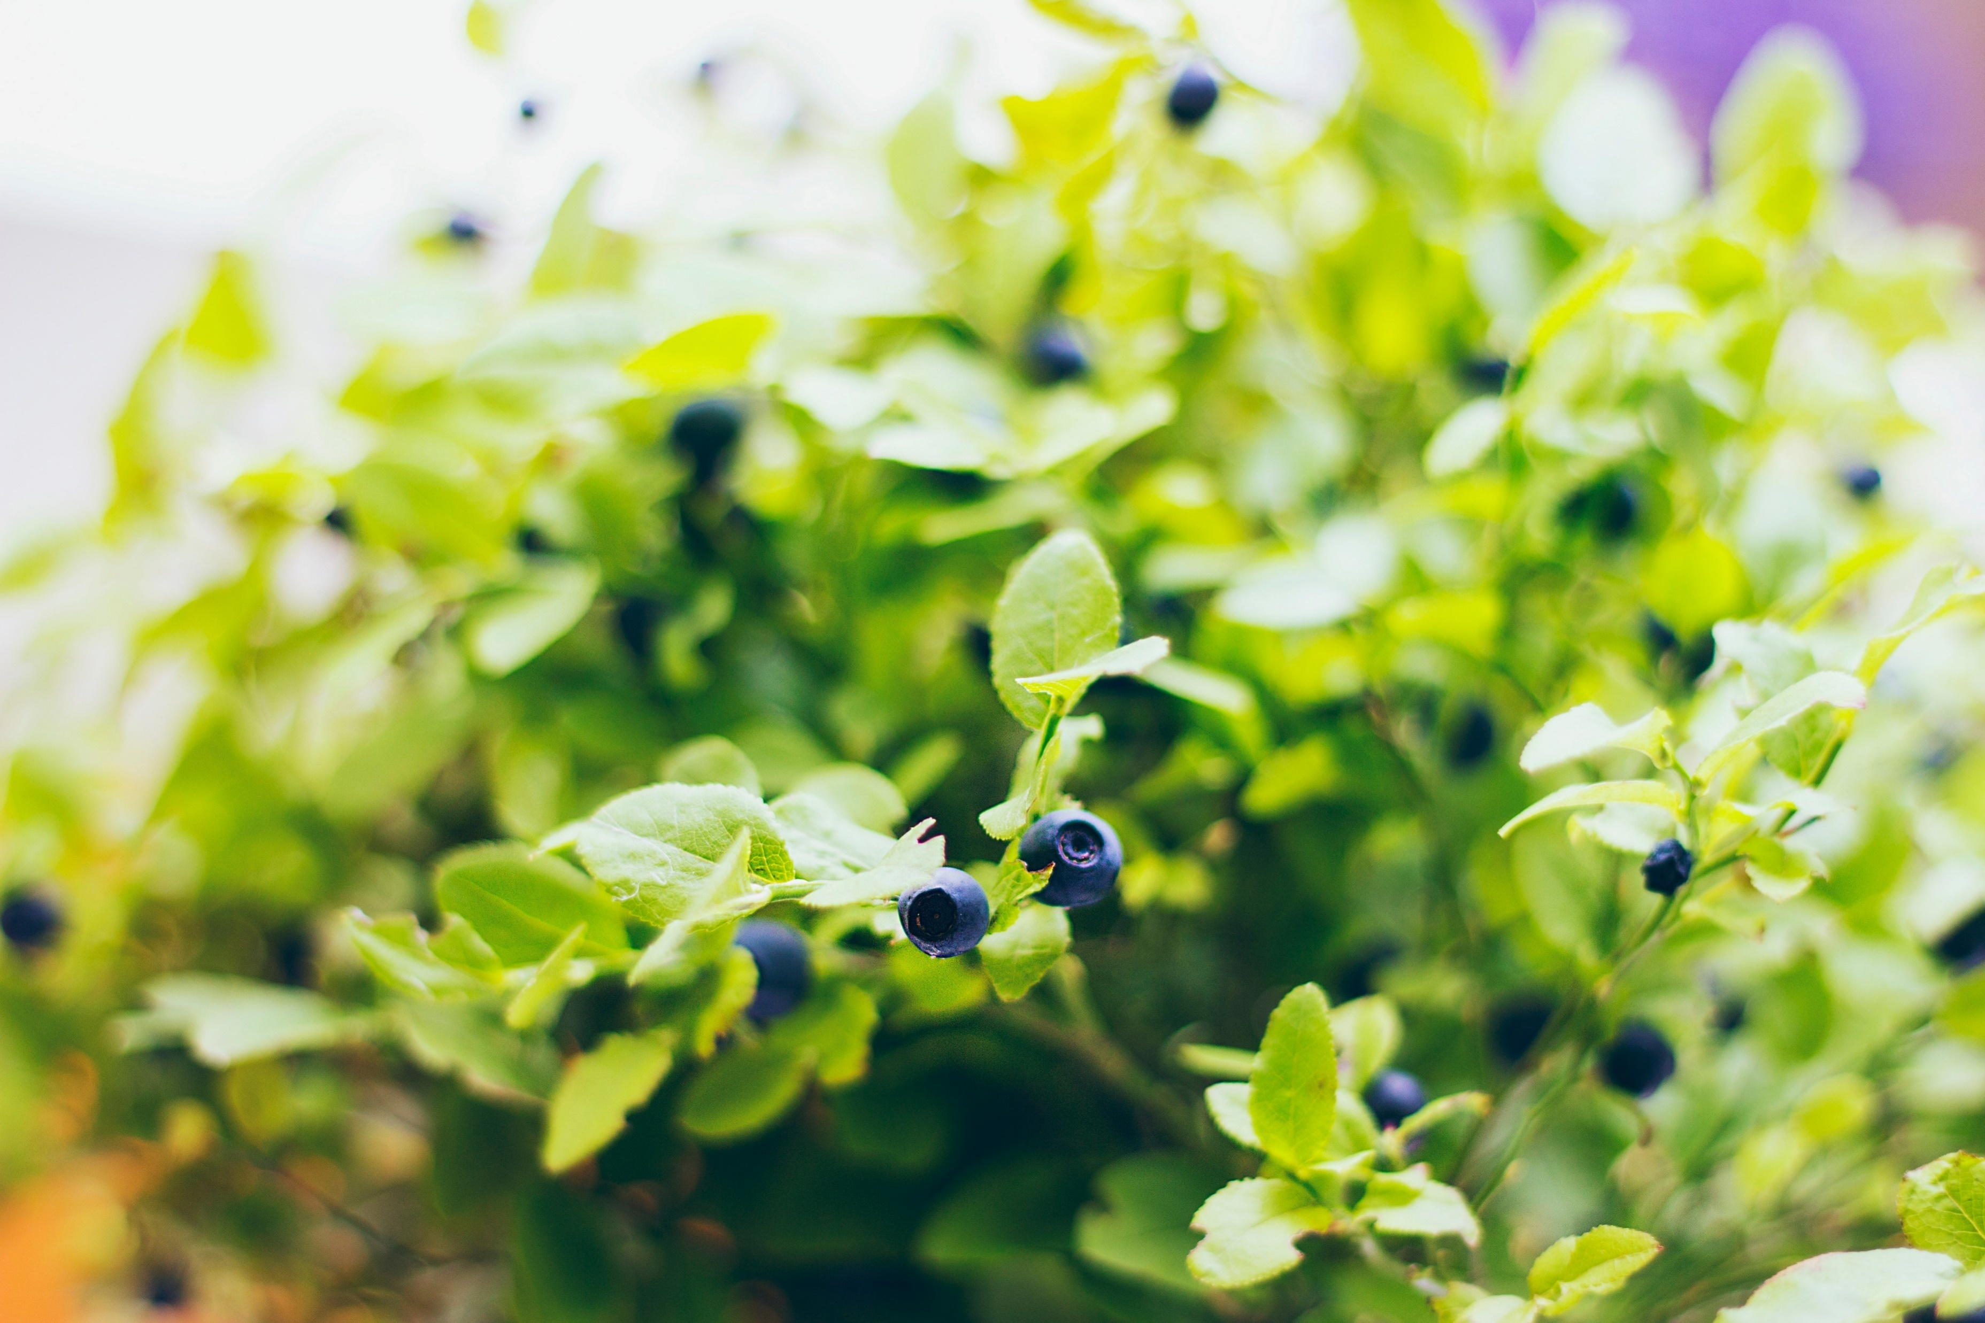
기능
기기로 온·습도, 광량을 감지
블루투스를 이용해 핸드폰 앱과 연결
앱에서 측정하기를 누르면
바로 측정!
→해당 환경에서 기를 수 있는 식물 추천

Slide 3
추가한 모듈
CDS 조도 센서
디지털 온습도 센서

Slide 4
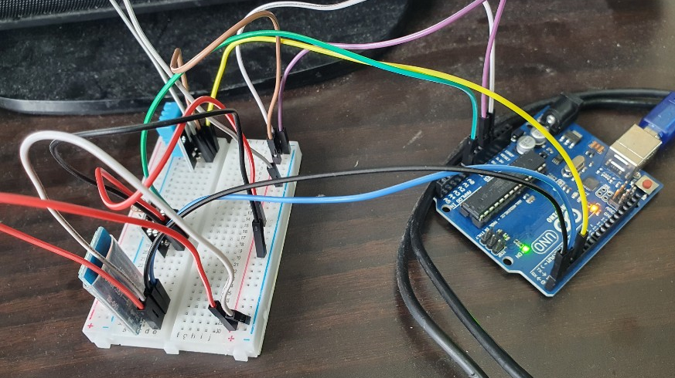
최종 구현 - Arduino
블루투스 연결 – 하드웨어 시리얼
Software:
#include ＂DHT.h“
온·습도, 광량 정보를 전송
빛이 강할수록 광량 숫자 증가

Slide 5
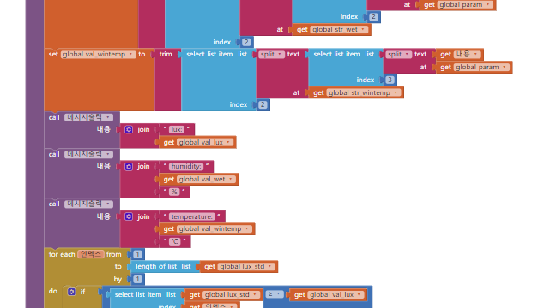
최종 구현 - App
식물 정보 사이트로부터 온·습도, 광량 정보 추출
Dict로 연결
측정하기를 누르면
아두이노로부터 정보를 받아
온·습도, 광량 정보 일치하는 식물 목록 출력

Slide 6
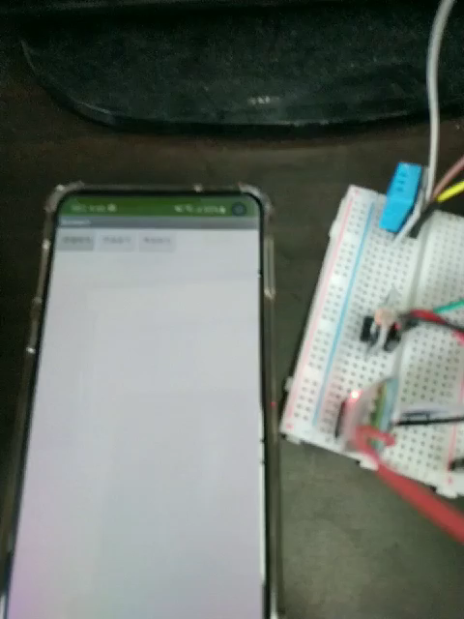
시연

Slide 7
추가 개선
앱 UI 개선
사용자 편의에 맞게
태그 부착
추천 식물 중 흥미가 가는 식물 선별 용이하게
지금 키우고 있는 식물을 입력·저장
식물에 알맞은 환경을 제공할 수 있도록 환경 개선방안 제안

Slide 8
SOURCE
농사로 제공 API http://api.nongsaro.go.kr/...
앱 인벤터 https://appinventor.mit.edu/

Slide 9
Q&A

